Slide 1

ROMA 26 FEBBRAIO 2018
Web mining per integrare e validare informazioni del registro statistico delle imprese attive (ASIA)
ROMA 26 FEBBRAIO 2018
INAUGURAZIONE DEL NUOVO LABORATORIO DELL’INNOVAZIONE
GIORGIO ALLEVA
Monica Consalvi

Slide 2

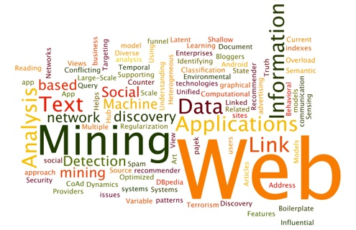
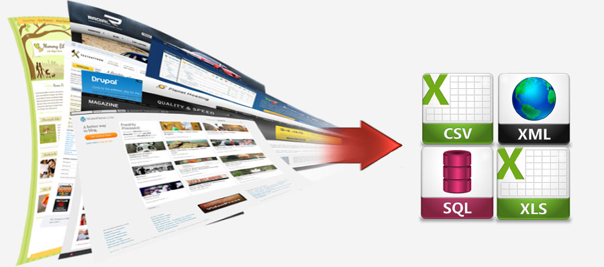
web mining per integrare e validare informazioni del registro statistico delle imprese attive (ASIA)
QUALI IMPRESE CONSIDERIAMO NELLA SPERIMENTAZIONE?
La fase di progettazione ed implementazione sarà realizzata su un campione di circa 100.000 imprese. Il campione di unità sarà estratto dall’ultima release disponibile del registro Asia-imprese, stratificato per dimensione in termini di occupazione/volume affari, settore di attività economica e forma giuridica.
COME IDENTIFICHIAMO L’IMPRESA SUL WEB?
In presenza di URL da fonte amministrativa, si procede con la validazione sintattica della stringa, il check degli errori ricorrenti e l’authority dell’indirizzo.
Nel caso di URL mancante si utilizzano tecniche di URL Retrieval con interrogazioni in batch su motori di ricerca utilizzando i dati anagrafici dell’azienda, oppure si scaricano informazioni direttamente da portali d’impresa tematici.
In entrambi gli approcci si procede con l’identificazione corretta degli indirizzi web, che certifica una esatta corrispondenza tra i siti web e le imprese del registro.
l’idea
Utilizzo dei BIG DATA
a supporto del Registro statistico delle imprese attive mediante tecnologie di web scraping e text mining,
con lo scopo di integrare
i dati anagrafici strutturati delle imprese
con i dati destrutturati del web.
QUALI TECNICHE UTILIZZIAMO?
Tecniche di Web Scraping per l’acquisizione dati web e tecniche di Analisi Testuale per l’estrazione delle informazioni da utilizzare per integrare il Registro ASIA.
In particolare, per il Web Scraping saranno considerate le tecniche di: i) scraping massivo da liste di URL; ii) scraping tramite l’utilizzo in batch dei motori di ricerca; iii) scraping specifico da portali tematici.
Per il Text Mining verranno utilizzate tecniche di Natural Language Processing per l’analisi e l’estrazione dell’informazione (dati, documenti, metadati, file ecc.) all’interno di testi in linguaggio naturale.
i risultati attesi
Diffusione di un nuovo output statistico sperimentale ad integrazione del registro statistico delle imprese
l’ambito
di innovazione
QUAL E’ L’OUTPUT ATTESO?
Un set di informazioni a livello di impresa collegato al Registro il cui contenuto permetta di:
completare le informazioni mancanti rispetto a variabili presenti sul Registro
verificare alcune informazioni del Registro
aggiungere nuove informazioni non esistenti nel Registro
la produzione di statistiche sperimentali, da affiancare alla produzione tradizionale di statistiche sulle imprese
DCSE-SEA: MONICA CONSALVI | BARBARA GENTILI | flavio pancella | caterina Viviano | DCME-MEA: gianpiero bianchi | francesco scalfati | DCME-MEC: donato summa | DCIT: domenico aprile

Slide 3
Il progetto: ambito di innovazione e obiettivo
L’idea
Utilizzo dei BIG DATA a supporto del Registro statistico delle imprese attive mediante tecnologie di web scraping e text mining, con lo scopo di integrare i dati anagrafici strutturati delle imprese con i dati destrutturati del web.
ROMA 21 MARZO 2018
web mining per integrare e validare informazioni del registro statistico delle imprese attive (ASIA)
DCSE-SEA:
Monica Consalvi
BARBARA GENTILI
flavio pancella
caterina Viviano
DCME-MEA:
gianpiero bianchi
francesco scalfati
DCME-MEC:
donato summa
DCIT:
domenico aprile
Produzione di statistiche sperimentali, da affiancare alla produzione tradizionale di statistiche sulle imprese
Diffusione di un nuovo output statistico sperimentale ad integrazione del registro statistico delle imprese

Slide 4
Quali imprese consideriamo nella sperimentazione?
La fase di progettazione ed implementazione sarà realizzata su un campione di circa 100.000 imprese.
Il campione di unità sarà estratto dall’ultima release disponibile del registro Asia-imprese, stratificato per:
dimensione in termini di occupazione/volume affari,
settore di attività economica
forma giuridica
ROMA 21 MARZO 2018
web mining per integrare e validare informazioni del registro statistico delle imprese attive (ASIA)
DCSE-SEA:
Monica Consalvi
BARBARA GENTILI
flavio pancella
caterina Viviano
DCME-MEA:
gianpiero bianchi
francesco scalfati
DCME-MEC:
donato summa
DCIT:
domenico aprile

Slide 5
Come identifichiamo l’impresa sul web?
In presenza di URL da fonte amministrativa, si procede con la validazione sintattica della stringa, il check degli errori ricorrenti e l’authority dell’indirizzo.
Nel caso di URL mancante si utilizzano tecniche di URL Retrieval con interrogazioni in batch su motori di ricerca utilizzando i dati anagrafici dell’azienda, oppure si scaricano informazioni direttamente da portali d’impresa tematici.
ROMA 21 MARZO 2018
web mining per integrare e validare informazioni del registro statistico delle imprese attive (ASIA)
DCSE-SEA:
Monica Consalvi
BARBARA GENTILI
flavio pancella
caterina Viviano
DCME-MEA:
gianpiero bianchi
francesco scalfati
DCME-MEC:
donato summa
DCIT:
domenico aprile
In entrambi gli approcci si procede con l’identificazione corretta degli indirizzi web, che certifica una esatta corrispondenza tra i siti web e le imprese del registro.

Slide 6
Quali tecniche utilizziamo?
Tecniche di Web Scraping per l’acquisizione dati web e tecniche di Analisi Testuale per l’estrazione delle informazioni da utilizzare per integrare il Registro ASIA.
In particolare, per il Web Scraping saranno considerate le tecniche di:
scraping massivo da liste di URL;
scraping tramite l’utilizzo in batch dei motori di ricerca;
scraping specifico da portali tematici.
Per il Text Mining verranno utilizzate tecniche di Natural Language Processing per l’analisi e l’estrazione dell’informazione (dati, documenti, metadati, file ecc.) all’interno di testi in linguaggio naturale.
ROMA 21 MARZO 2018
web mining per integrare e validare informazioni del registro statistico delle imprese attive (ASIA)
DCSE-SEA:
Monica Consalvi
BARBARA GENTILI
flavio pancella
caterina Viviano
DCME-MEA:
gianpiero bianchi
francesco scalfati
DCME-MEC:
donato summa
DCIT:
domenico aprile

Slide 7
Qual è l’output atteso?
Il prototipo conterrà un set di informazioni a livello di impresa collegato al Registro il cui contenuto permetta di:
ROMA 21 MARZO 2018
web mining per integrare e validare informazioni del registro statistico delle imprese attive (ASIA)
DCSE-SEA:
Monica Consalvi
BARBARA GENTILI
flavio pancella
caterina Viviano
DCME-MEA:
gianpiero bianchi
francesco scalfati
DCME-MEC:
donato summa
DCIT:
domenico aprile
completare le informazioni mancanti rispetto a variabili presenti sul Registro delle Imprese
verificare alcune informazioni del Registro
aggiungere nuove informazioni non esistenti nel Registro

